Slide 1
편리성
안전성
앱 내 기능들은 워치의 물리버튼을
클릭함으로써 사용할 수 있어
화면을 클릭해야 하는 복잡성을 줄였다.
음성 안내를 최소화로
주변 소리에 집중력이 높아져
보행시 안전성이 올라감.
비시각적 정보
실시간 정보
길 안내에 화면을 사용하지 않고
진동으로 표현하기 때문에
시각적인 정로를 최소화 했다.
사용자의 상황을 제3자가
실시간으로 파악하여
즉각적인 피드백이 가능함.

Slide 2
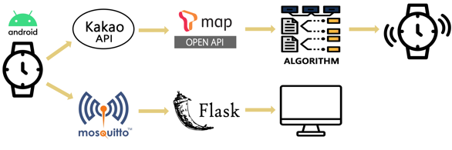
구조도

Slide 3
경로 추적 및 경로 이탈
X
X
P1
P2
P3
P4
X
3º
X

Slide 4
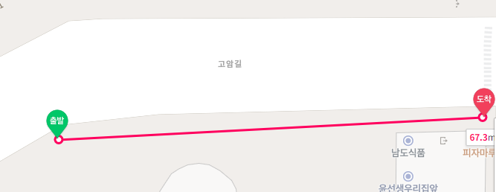
경로 분할

